Slide 1
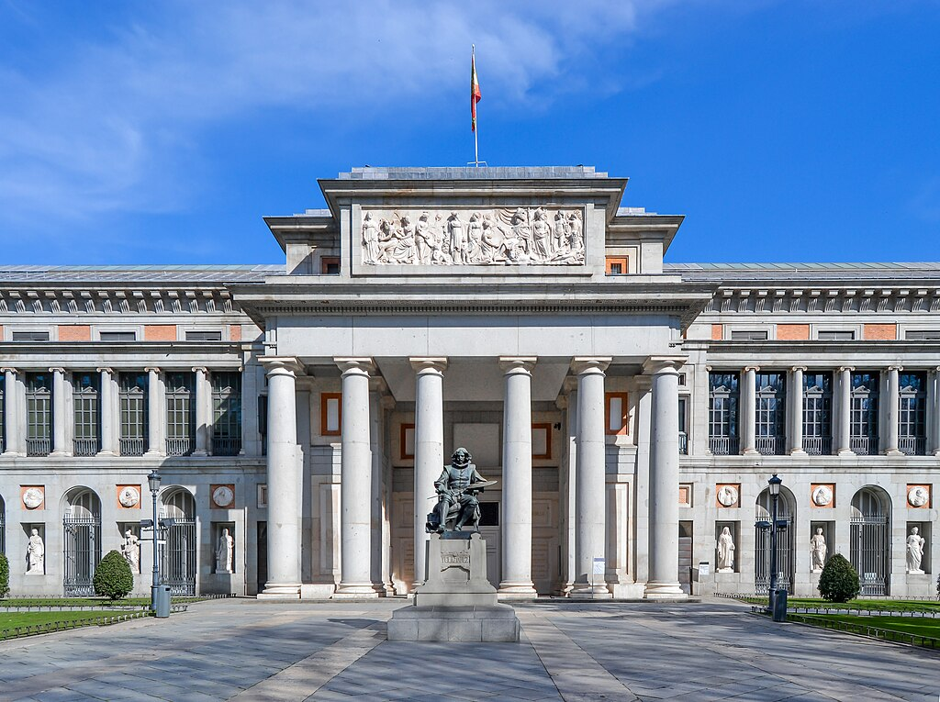
Musée du Prado De Madrid – Espagne - N°1

Slide 2
Le musée du Prado (en espagnol : Museo Nacional del Prado) à Madrid (Espagne) est l'une des plus grandes et des plus importantes pinacothèques du monde. Il présente principalement des peintures européennes (flamandes, espagnoles, françaises, italiennes et allemandes) du XIVe siècle au début du XIXe siècle, collectionnées par les Habsbourg et les Bourbons.

Slide 3
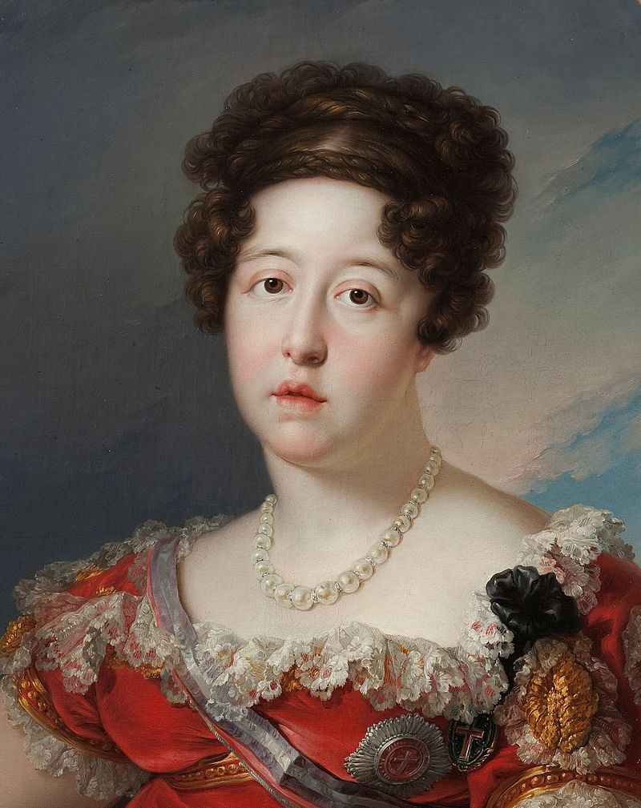
La reine Marie-Isabelle de Bragance, considérée comme l'inspiratrice du musée, dans un portrait par Vicente López Portaña de la collection du Prado.

Slide 4
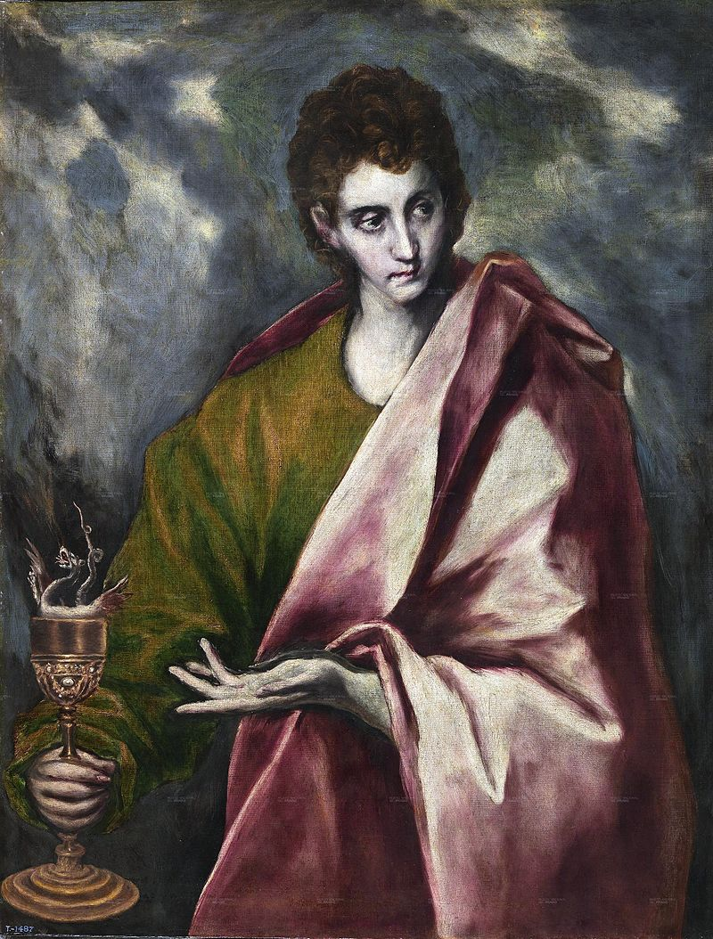
Le Greco, Saint Jean l'Évangéliste (1609).

Slide 5
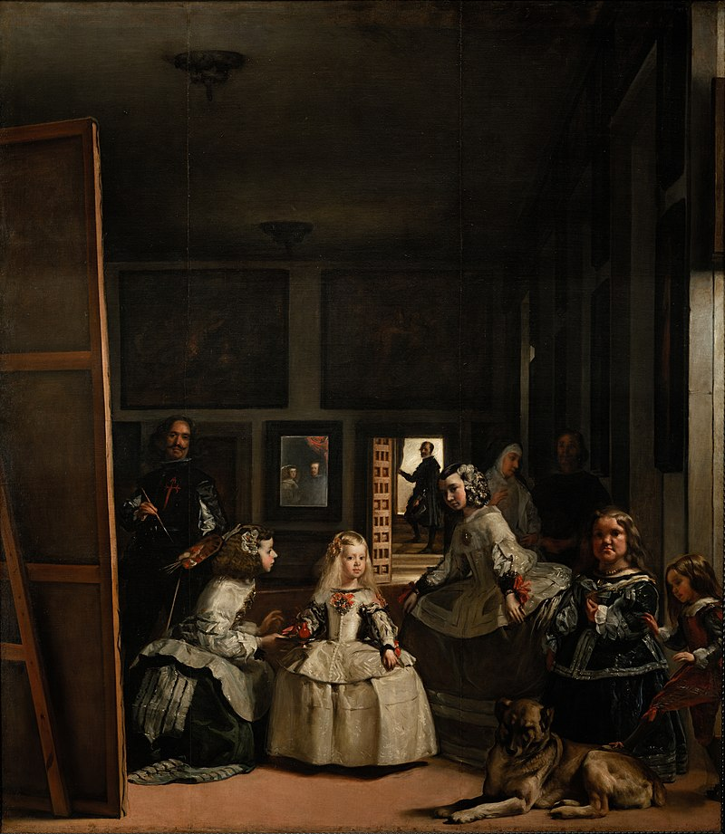
Les Ménines de Vélasquez.

Slide 6
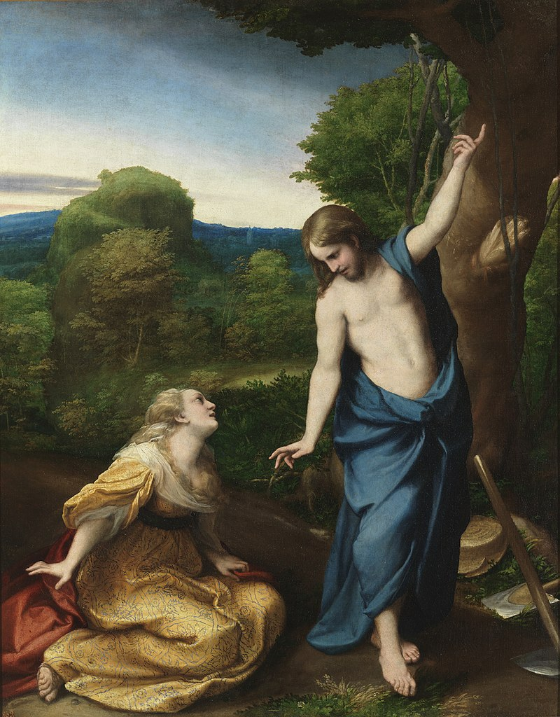
Noli me tangere du Corrège vers 1525.

Slide 7
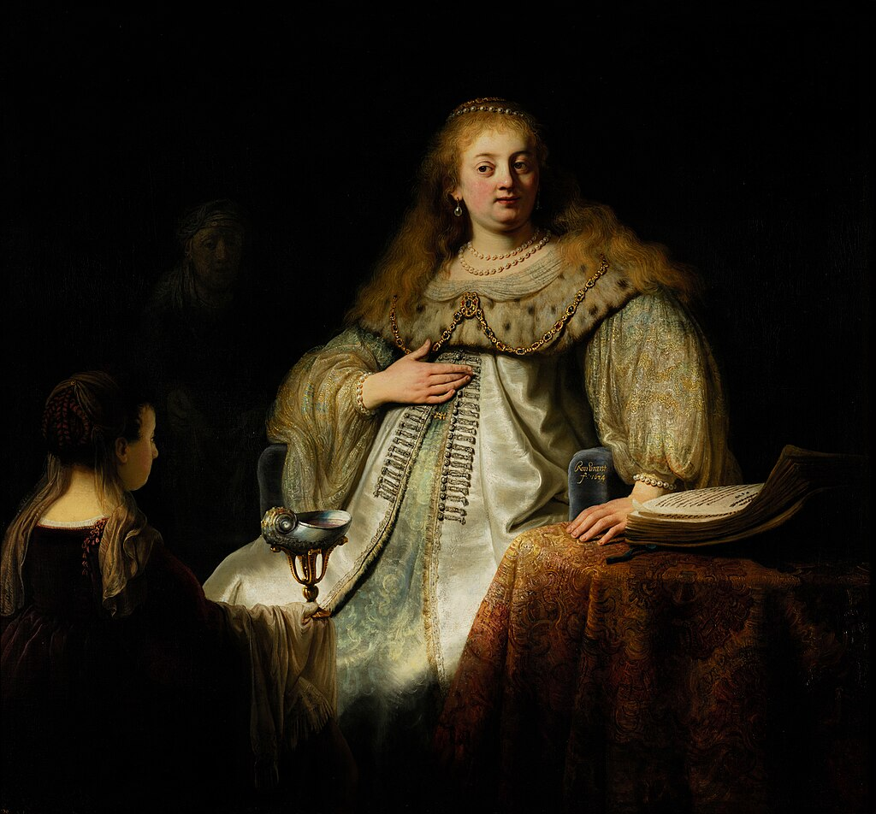
Judith au banquet d'Holopherne de Rembrandt (1634).

Slide 8
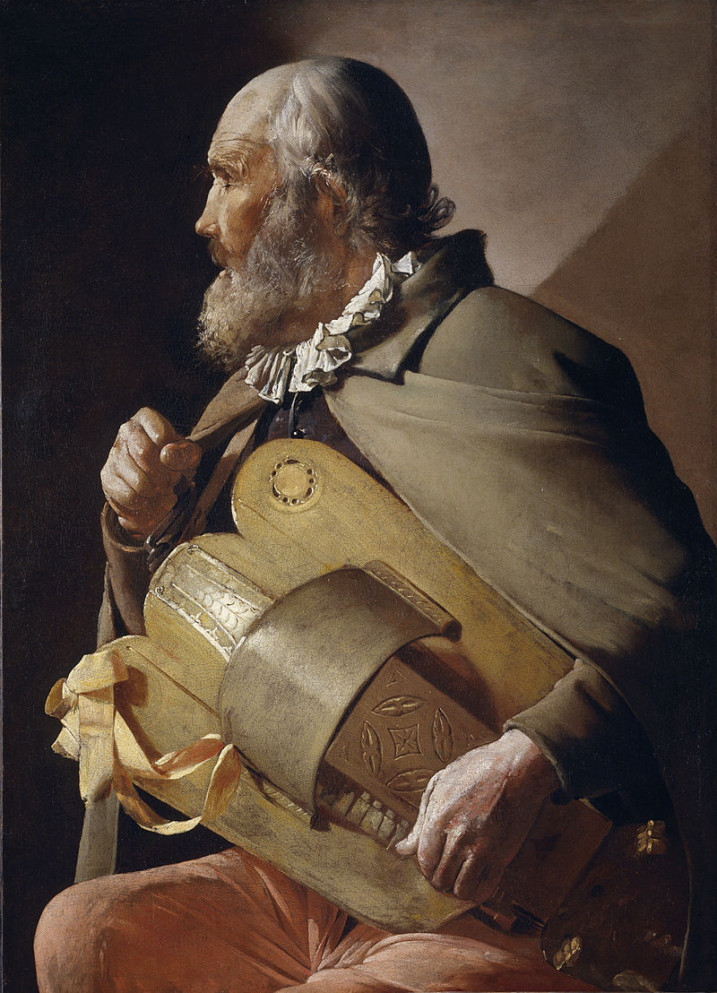
Le Joueur de vielle, Georges de la Tour.

Slide 9
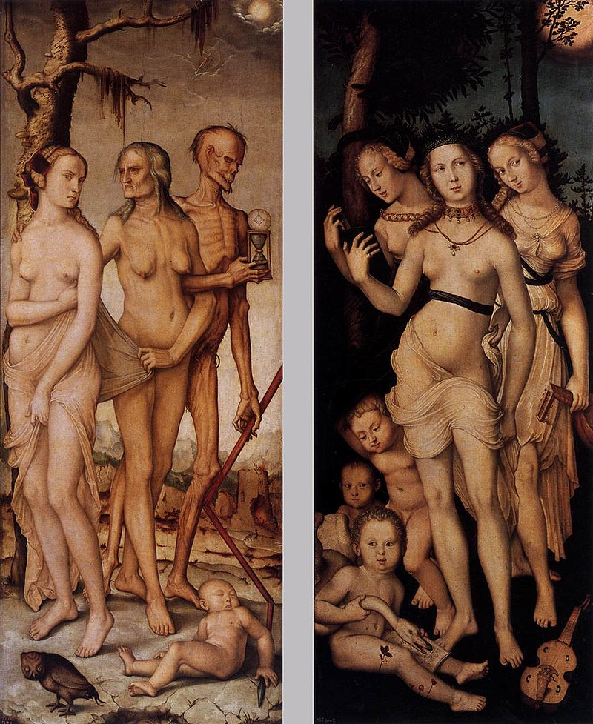
Les Trois Âges et la Mort, Hans Baldung.

Slide 10
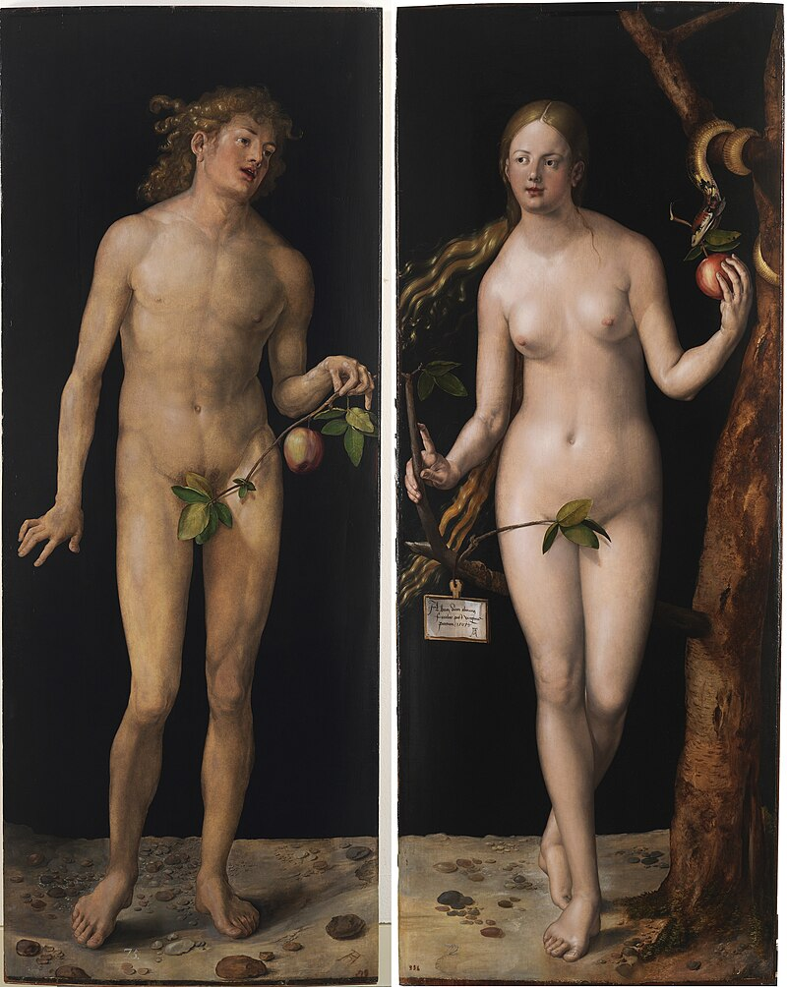
Adam et Ève, Albrecht Dürer.

Slide 11
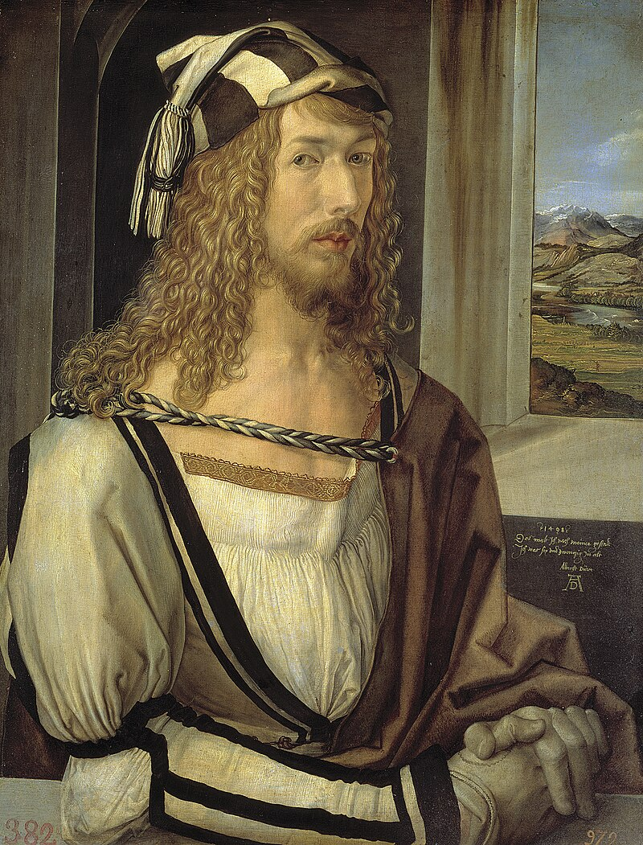
Autoportrait aux gants, Albrecht Dürer.

Slide 12
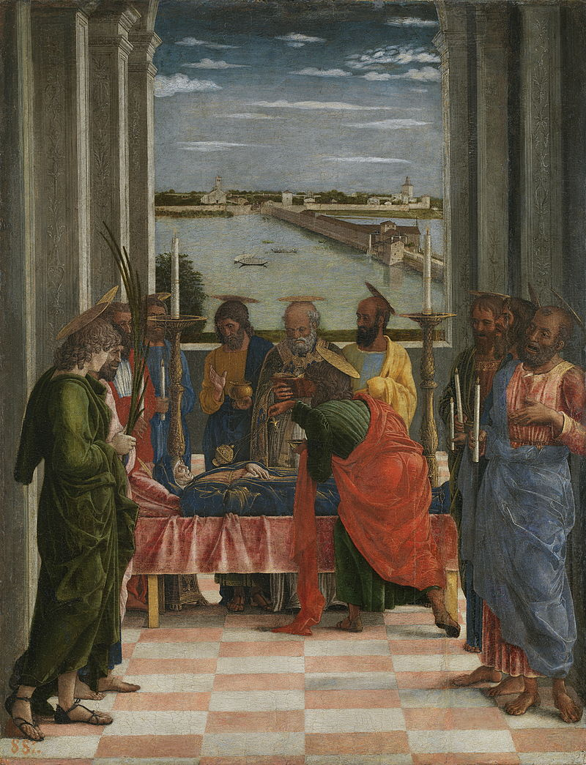
La Mort de la Vierge (Andrea Mantegna).

Slide 13
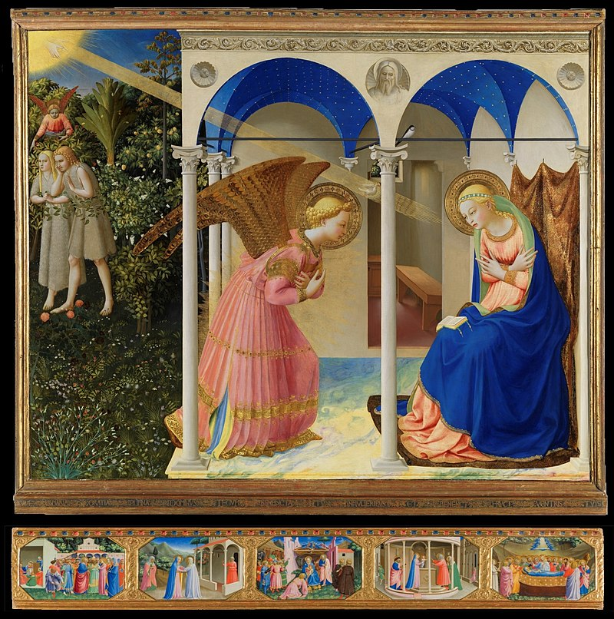
L’Annonciation (Fra Angelico).

Slide 14
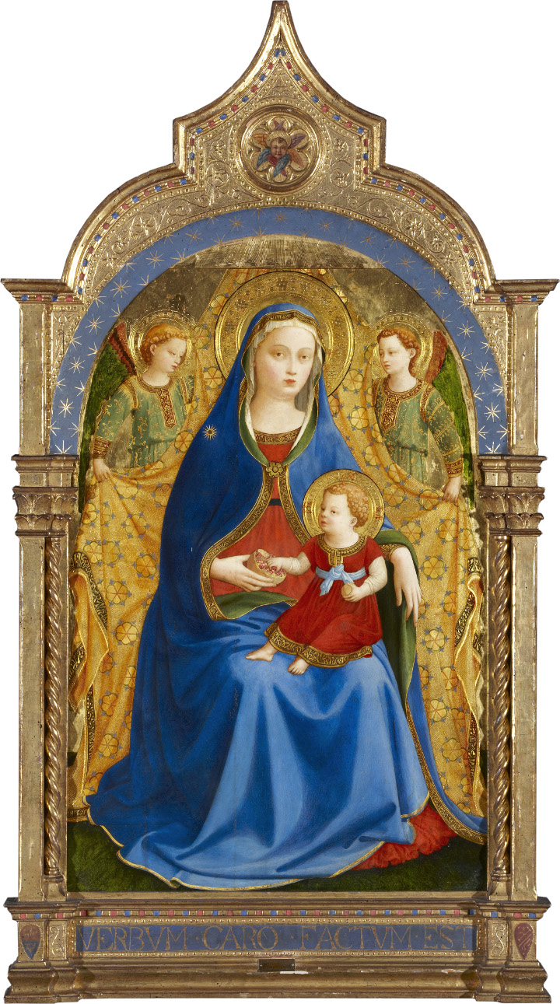
Vierge de Grenade (Fra Angelico).

Slide 15
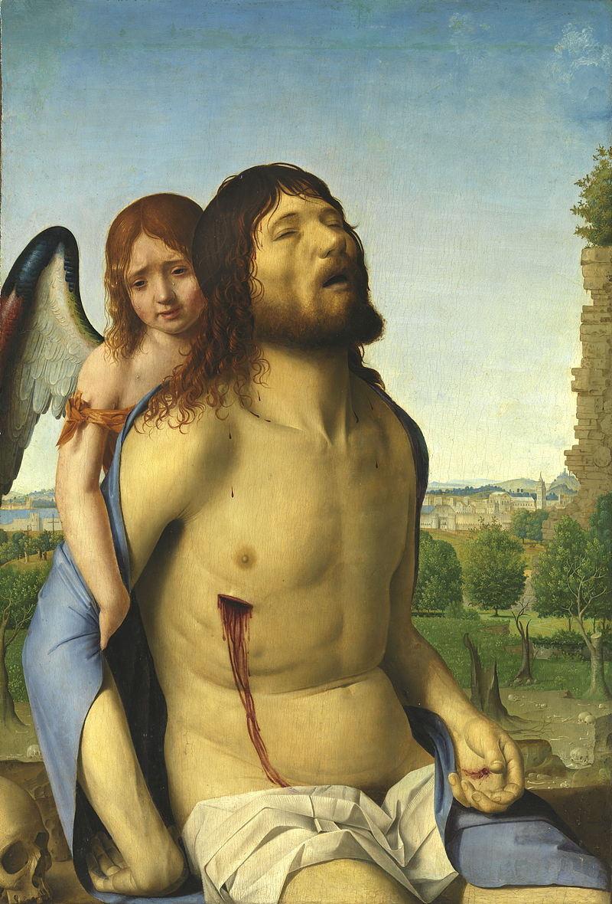
Plus de détails
Le Christ mort soutenu par un ange (Antonello da Messina).

Slide 16
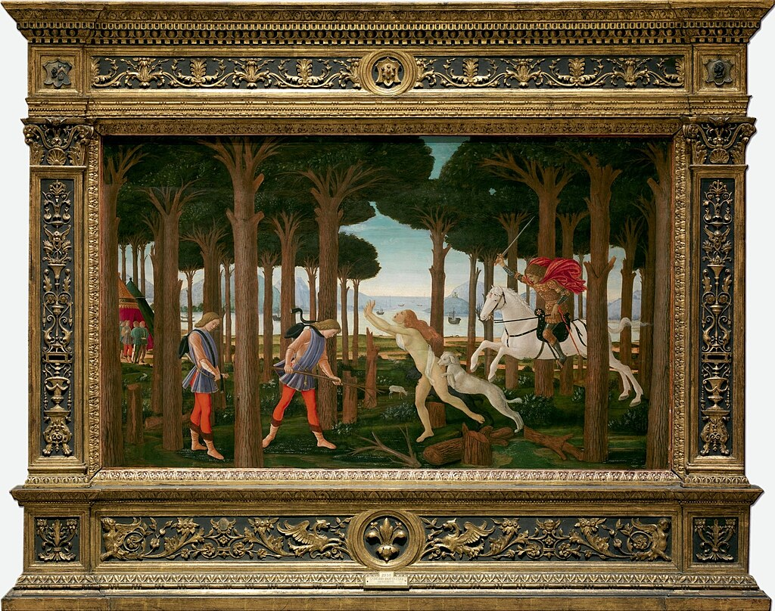
L'Histoire de Nastagio degli Onesti (premier épisode) (Sandro Botticelli).

Slide 17
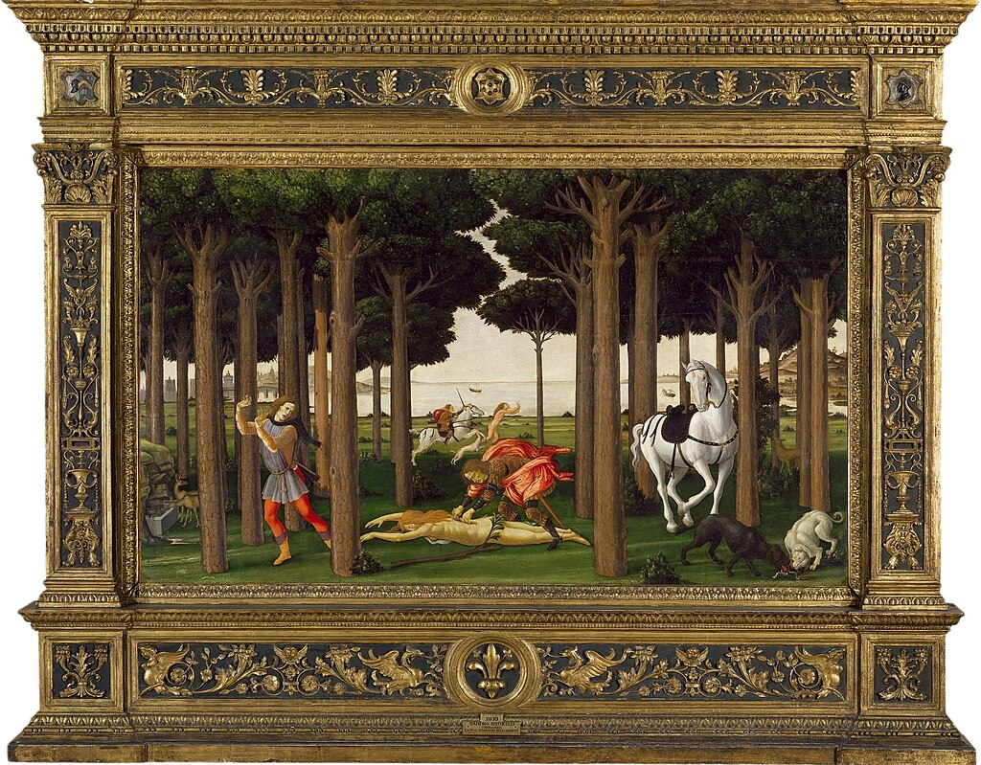
L'Histoire de Nastagio degli Onesti (deuxième épisode) (Sandro Botticelli).

Slide 18
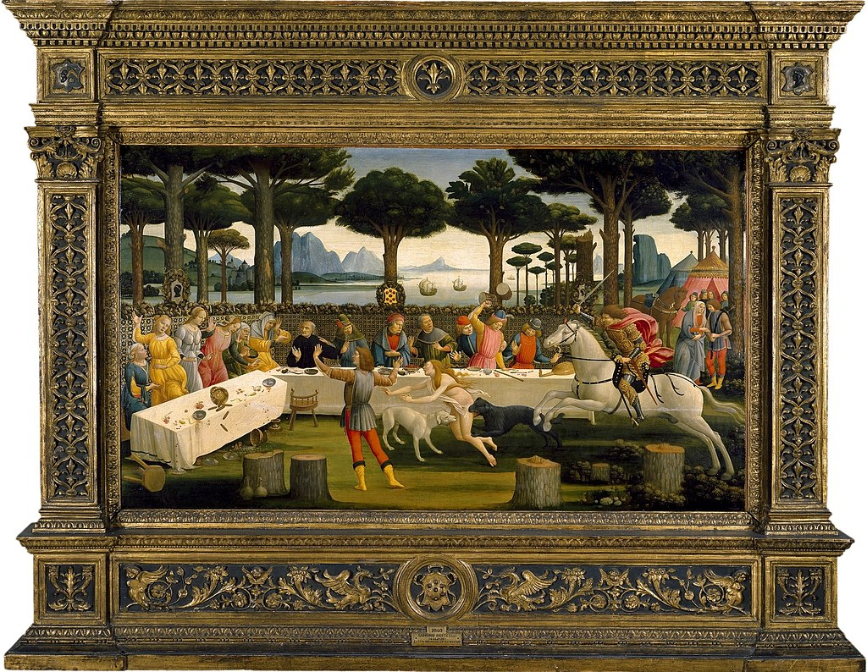
L'Histoire de Nastagio degli Onesti (deuxième épisode) (Sandro Botticelli).

Slide 19
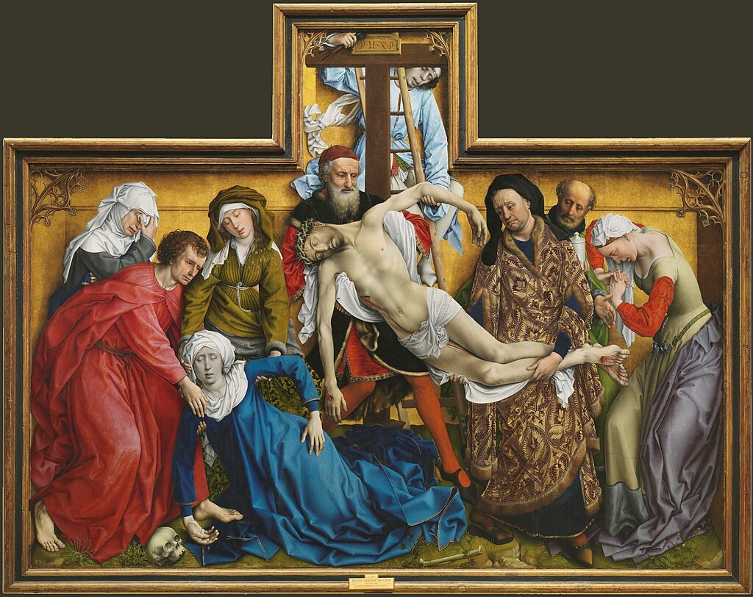
La Descente de croix (Rogier van der Weyden).

Slide 20
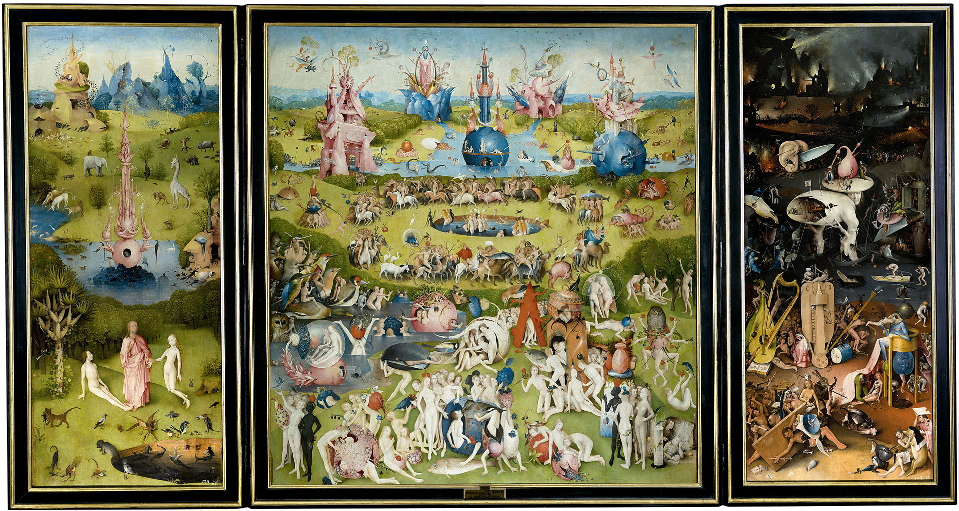
Le Jardin des délices (Jérôme Bosch).

Slide 21
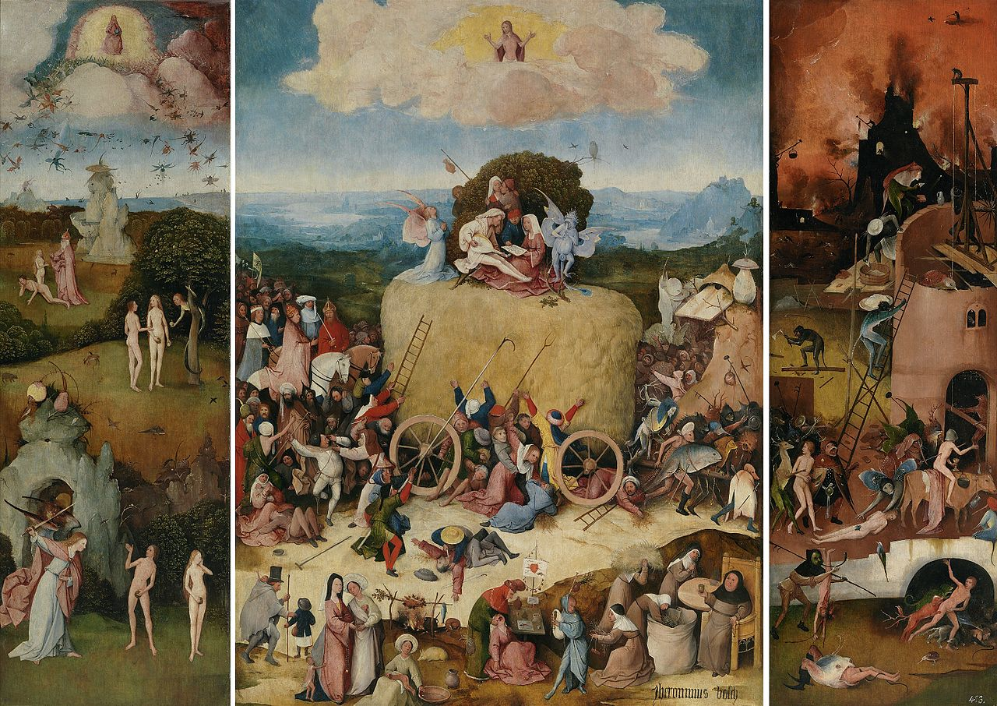
Le Chariot de foin (Jérôme Bosch).

Slide 22
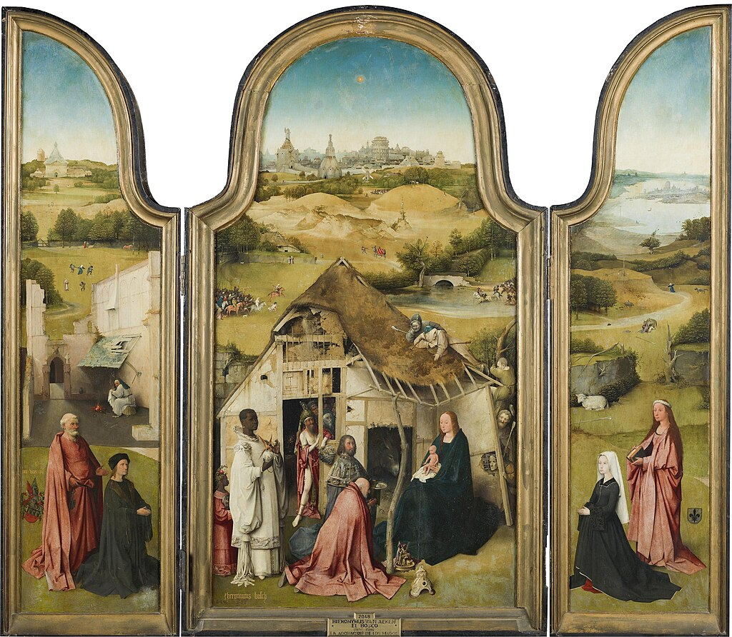
L’Épiphanie (Jérôme Bosch).

Slide 23
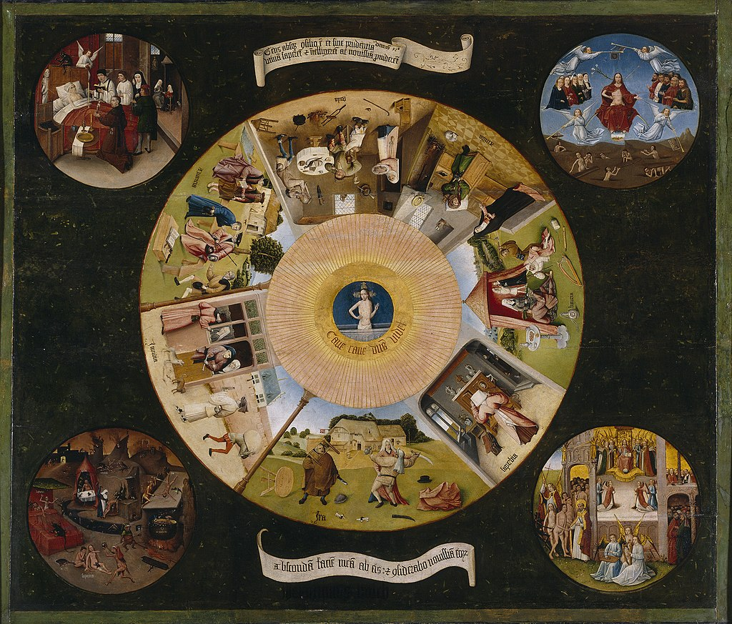
Les Sept Péchés capitaux et les Quatre Dernières Étapes humaines (Jérôme Bosch).

Slide 24
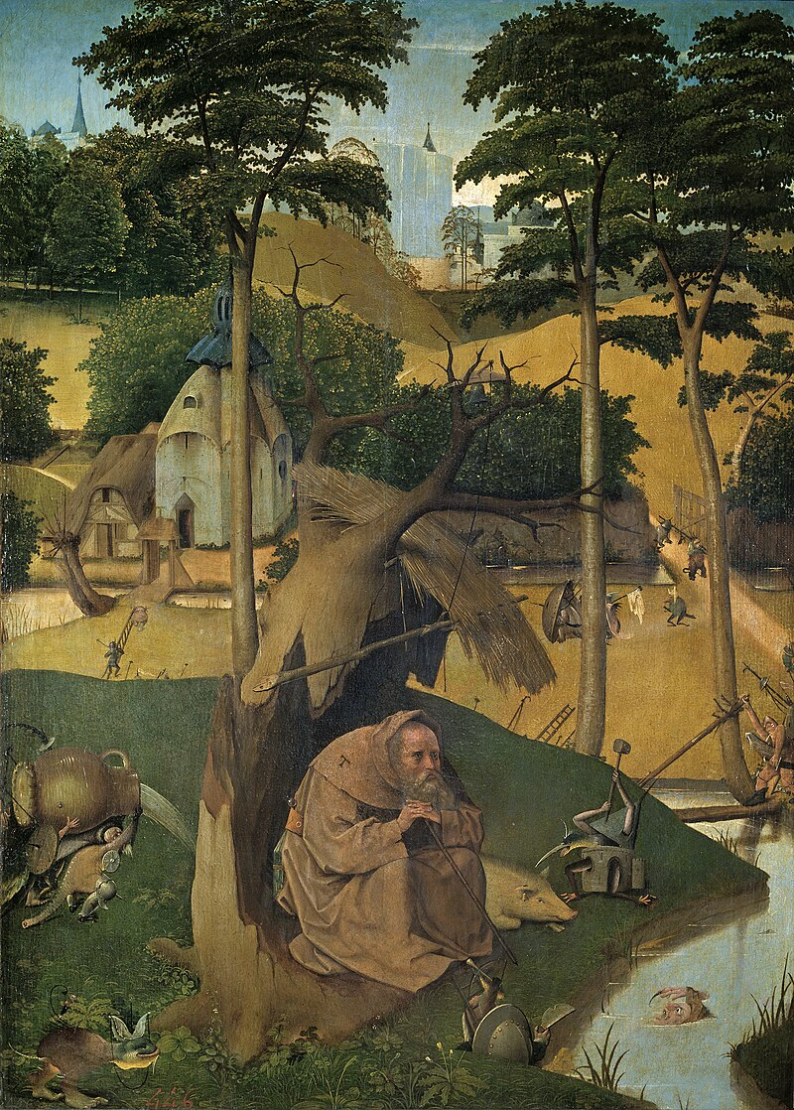
La Tentation de Saint Antoine (Jérôme Bosch).

Slide 25
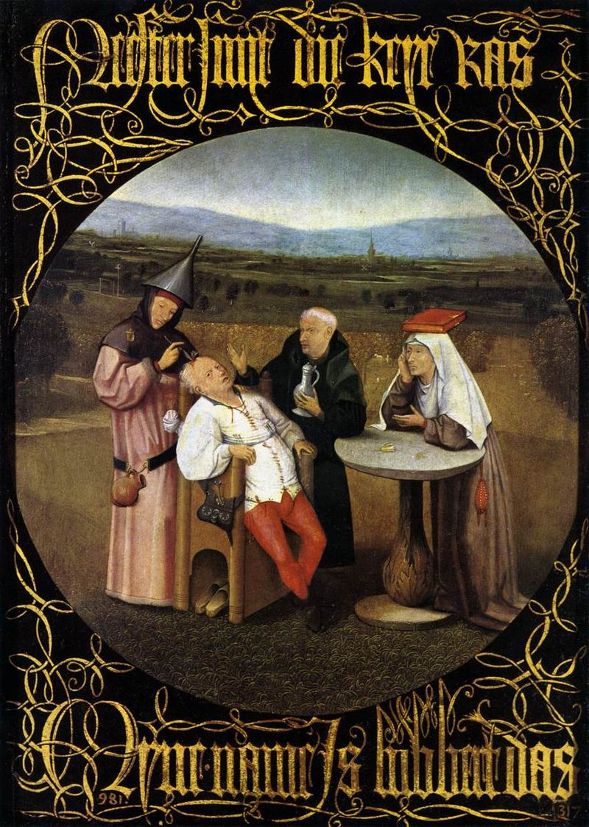
La Lithotomie (Jérôme Bosch).

Slide 26
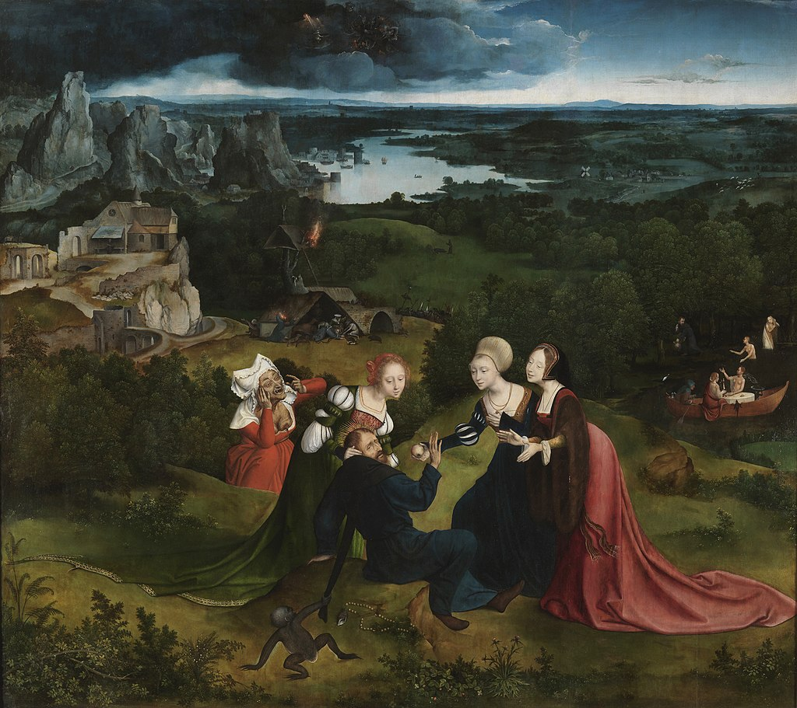
Tentation de saint Antoine (Joachim Patinier et Quentin Metsys).

Slide 27
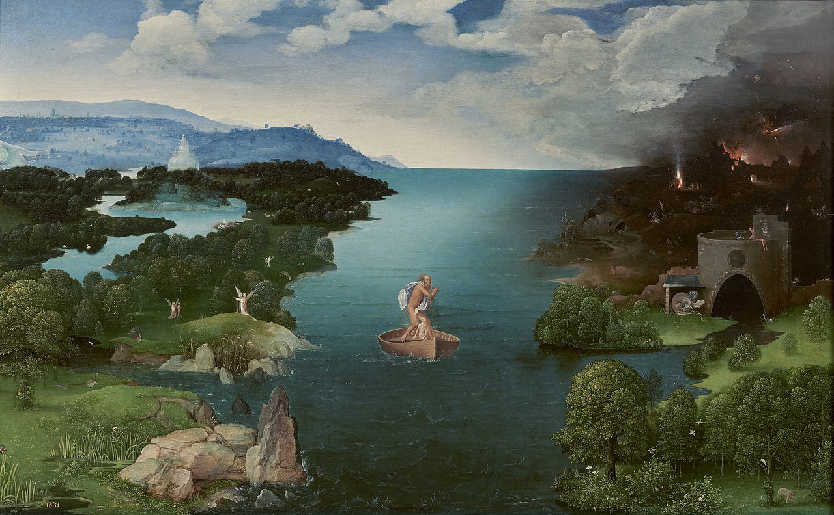
Traversée du monde souterrain (Joachim Patinier).

Slide 28
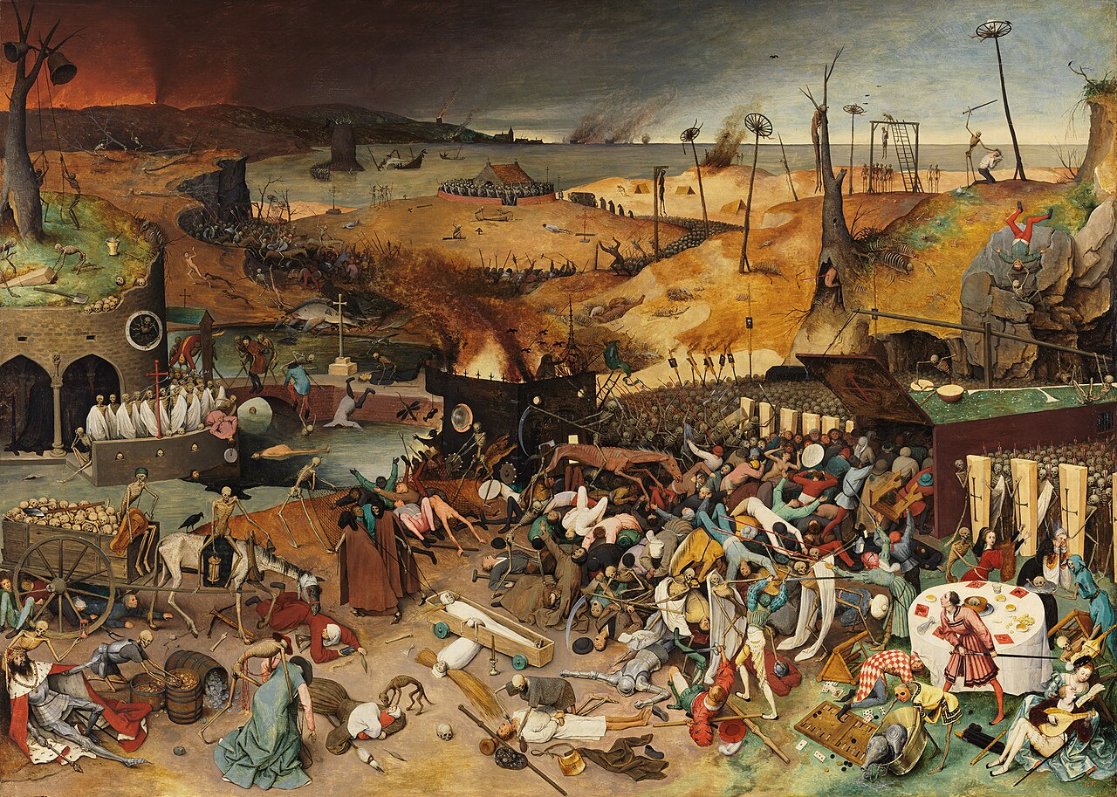
Le Triomphe de la Mort (Pieter Brueghel l'Ancien).

Slide 29
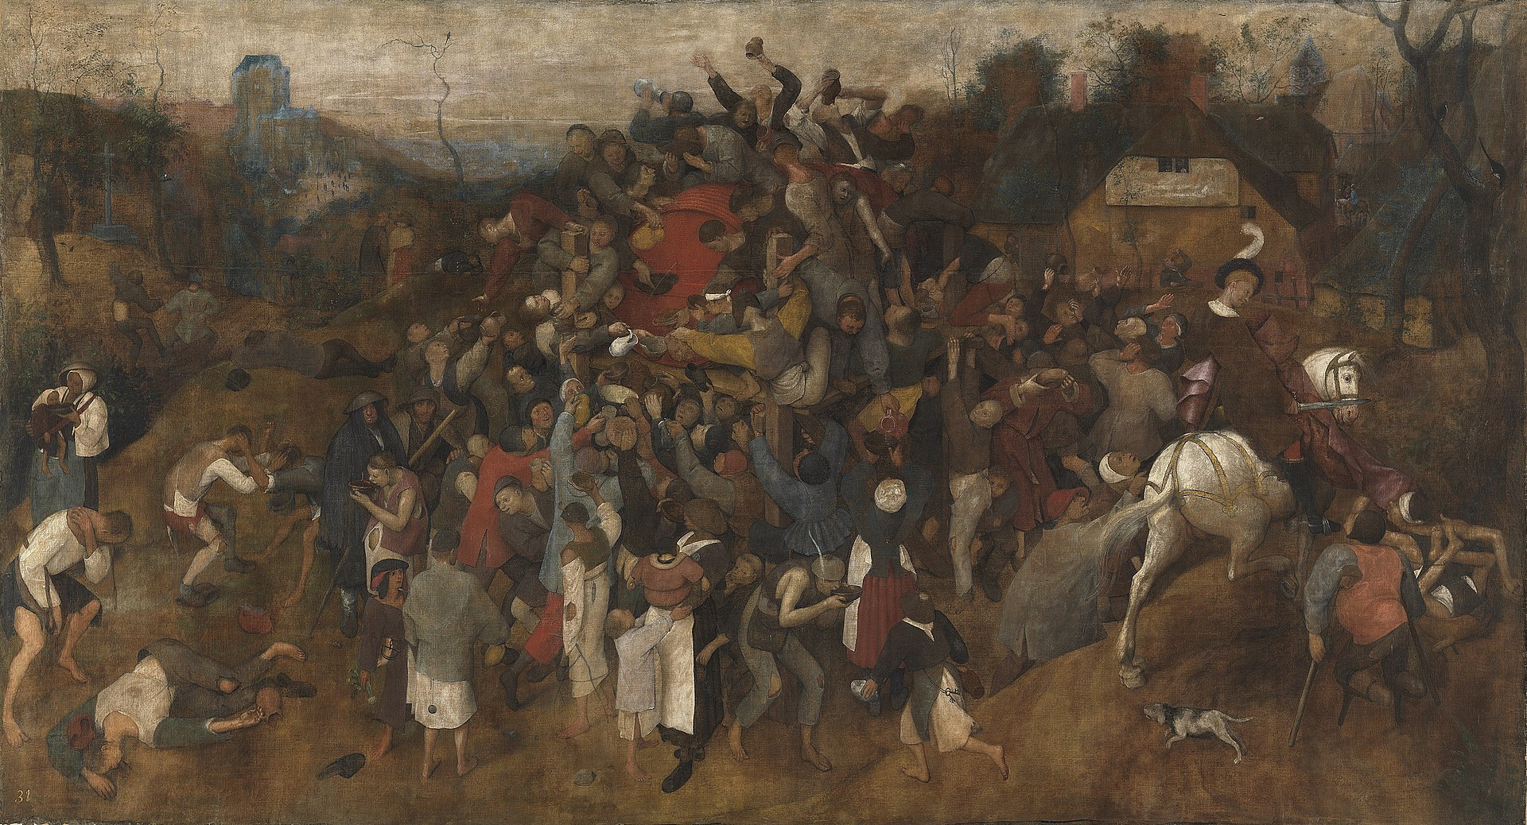
Le Vin de la Saint-Martin (Pieter Brueghel l'Ancien).

Slide 30
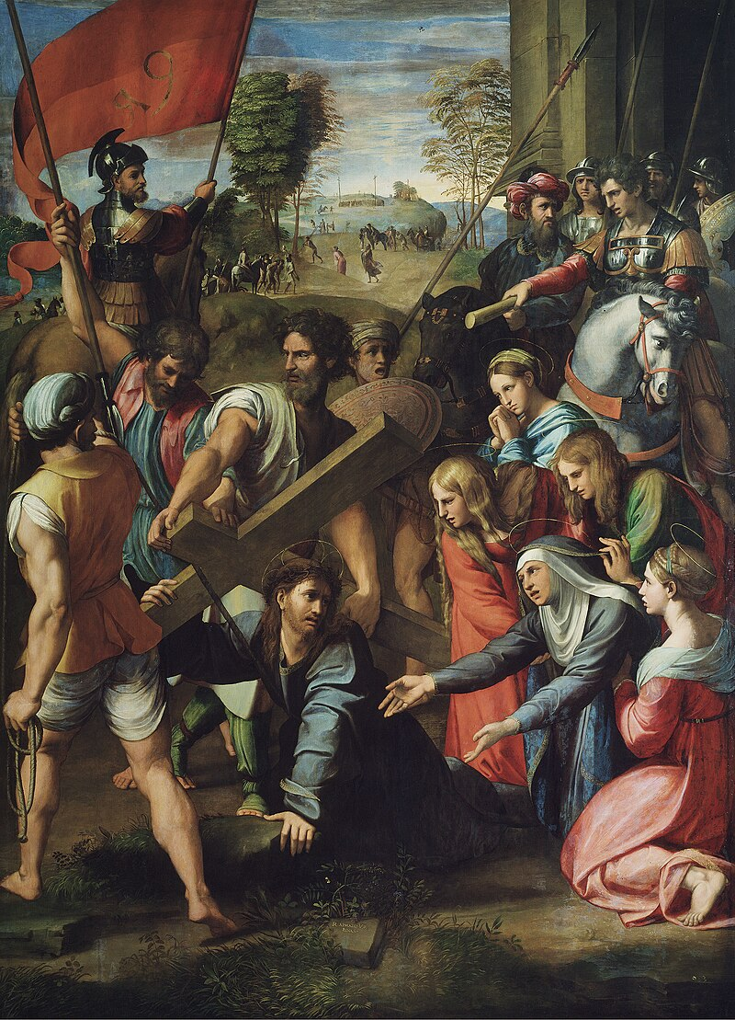

Lorient Vous A présenté
Musée Prado De Madrid – Espagne – N°1
Les Images Et Le Son Du Net
Daniel
Le Portement de Croix (Raphaël) (Raphaël).

